Slide 1

М.Ю. Лермонтов
«Герой нашего времени».
Идейный замысел.
Композиция.
Фабула романа
Урок литературы в 9 классе
Учитель: Потапушкина Наталья Владимировна

Slide 2
Содержание
История создания романа
Замысел автора
Жанр
Композиция
Система рассказчиков
Отклики на роман

Slide 3
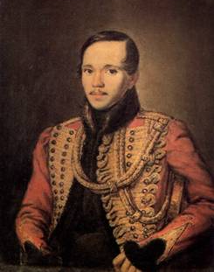

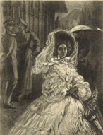
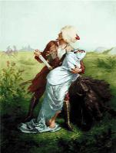

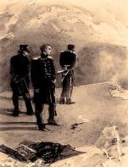

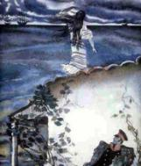
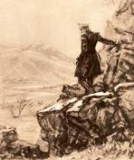
«Герой нашего времени» отнюдь не есть собрание нескольких повестей и рассказов – это роман, в котором один герой и одна основная идея, художнически развитая.
В. Г. Белинский

Slide 4

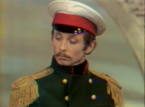
Конец 20-х-начало 30-х годов Х1Х века – эпоха идейного кризиса передовой дворянской интеллигенции. Он связан с поражением декабрьского восстания и николаевской реакцией во всех сферах общественной жизни.
Характернейшая черта - потребность освоить «ошибки отцов», заново осмыслить то, что казалось непреложным предшествующему поколению, выработать свою собственную нравственно-философскую позицию.
Подавляющее большинство образованных, мыслящих людей 30-х годов не сумели или не успели еще обрести ясности цели.
Печорин - типический характер последекабристской эпохи. И судьбой своей, страданиями и сомнениями своими, и всем складом своего внутреннего мира он действительно принадлежит тому времени.

Slide 5
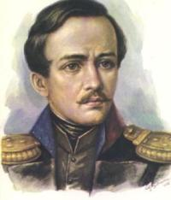
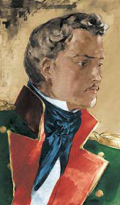
Замысел Лермонтова
В предисловии ко второму изданию романа:
«Герой Нашего Времени, <…>, точно, портрет, но не одного человека: это портрет, составленный из пороков всего нашего поколения, в полном их развитии.
«Но не думайте, <…> чтоб автор этой книги имел когда-нибудь гордую мечту сделаться исправителем людских пороков. <…> Будет и того, что болезнь указана, а как ее излечить - это уж бог знает!
В предисловии журналу Печорина:
«История души человеческой, хотя бы самой мелкой души, едва ли не любопытнее и не полезнее истории целого народа, особенно когда она - следствие наблюдений ума зрелого над самим собою и когда она писана без тщеславного желания возбудить участие или удивление.»

Slide 6
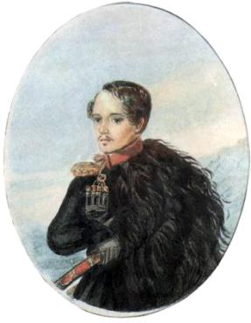

История создания
1836 г. – замысел романа. Герой – молодой гвардейский офицер. События разворачиваются на фоне столичной жизни.
1837 г. – после первой ссылки на Кавказ замысел меняется – впечатления Лермонтова от поездки в Пятигорск, Кисловодск, в казачьи станицы, от пребывания в местах боевых действий, посещения Тамани, встречи с ссыльными декабристами.
1837 – 1840 гг. – время написания романа.
1837 г. – наброски к повести «Тамань» (сюжет повести построен на действительных событиях, участником которых был сам Лермонтов во время своего пребывания в Тамани в 1837г. )
1838 – 1840 г.г. – публикация в «Отечественных записках» повестей «Бэла», «Фаталист», «Тамань»
1840 г. – «Герой нашего времени» (первоначальное название: «Один из героев нашего века»)
1841 г. -переиздание, введено предисловие

Slide 7
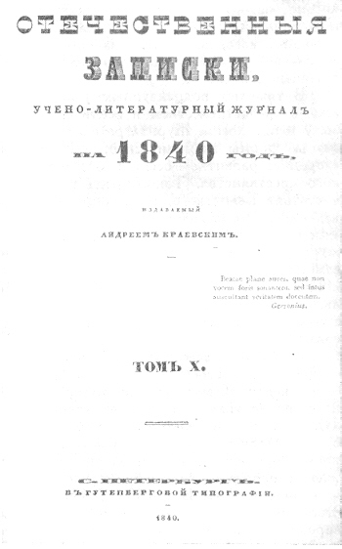
«С особенным удовольствием пользуемся случаем известить, что М.Ю. Лермонтов в непродолжительном времени издаст собрание своих повестей…Это будет новый, прекрасный подарок русской литературе» -«Отечественные записки» (1840 г.)
«…видно, Русь так уж сотворена, что в ней все обновляется, кроме подобных нелепостей. Самая волшебная из сказок у нас едва ли избегнет упрека в покушении на оскорбление личности!» -М. Ю. Лермонтов «Предисловие к роману» (1841)

Slide 8
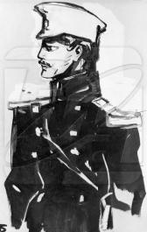
Жанр романа
«Бэла»
романтическая новелла
путевой очерк
«Максим Максимыч»
психологическая новелла
«Тамань»
авантюрная новелла
остросюжетная повесть
«Княжна Мери»
дневник
«светская» повесть
«Фаталист»
записки
романтическая новелла
социально-психологический
философский роман
Роман – объемное эпическое произведение, в котором повествование сосредоточено на судьбе отдельной личности в пространстве и во времени. В романе, в отличие от повести, основную организующую роль играет не рассказчик, а сюжет, развитие событий.

Slide 9
Композиция романа
СЮЖЕТ
ФАБУЛА
Сюжет (франц. sujet – предмет) – событие или совокупность событий в эпических и драматургических произведениях, развитие которых позволяет писателю раскрыть характеры героев и суть изображаемых явлений в соответствии с авторским замыслом.
Фабула (лат. fabula – рассказ) – цепь, череда событий в эпическом или драматургическом произведении, положенная в основу сюжета
«Бэла»
«Тамань»
«Максим Максимыч»
«Фаталист»
Ж
у
р
н
а
л
П
е
ч
о
р
и
н
а
«Тамань»
«Княжна Мери»
«Княжна Мери»
«Бэла»
«Фаталист»
«Максим Максимыч»

Slide 10
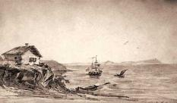
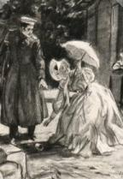
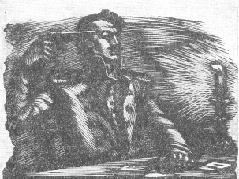
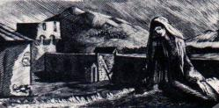
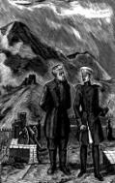
Хронология событий
«Тамань»: около 1830 года – Печорин направляется из Санкт- Петербурга в действующий отряд и останавливается в Тамани.
«Княжна Мери»: 10 мая – 17 июня 1832 – Печорин приезжает из Тамани на воды в Пятигорск, затем в Кисловодск; после дуэли с Грушницким переведен в крепость под начальство Максима Максимыча.
«Фаталист»: декабрь 1832 года – Печорин приезжает на две недели из крепости в казачью станицу.
«Бэла»: весна 1833 года – Печорин похищает дочь «мирнова князя»; через четыре месяца она погибает от рук Казбича.
«Максим Максимыч»: осень 1837 года – Печорин отправляется в Персию, снова оказывается на Кавказе и встречается с Максимом Максимычем.

Slide 11
Отказ от хронологии обусловлен следующим:
выбор наиболее значимых эпизодов
особое внимание психологическим размышлениям, нежели описанию событий
необходимость соотнесения героя с другими персонажами, появляющимися в
определенной последовательности
выбор рассказчика (не случаен, служит общему замыслу)
композиция подчинена авторскому замыслу: всесторонне и глубоко раскрыть
образ героя, исследовать историю души.

Slide 12
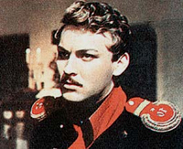
Сюжет
Фабула
История души
История жизни

Slide 13
Система рассказчиков
ТРИ ТОЧКИ ЗРЕНИЯ
Максим Максимыч
Путешествующий
офицер
Печорин
Человек чести, воин-
ского долга, дисцип-
лины; простодушен,
добр, искренен
Образованный офи-
цер, кое-что знает о
Печорине, о его стран-
ном и противоречи-
вом характере. Объ-
ективная оценка.
Человек, размышля-
ющий о смысле жизни,
о собственном назна-
чении. Сам себя судит
И казнит
КАКИМ ПРЕДСТАВЛЕН ГЕРОЙ
Печорин – таинствен-
ный и загадочный че-
ловек, его нельзя по-
нять, а его поступки
нельзя объяснить
Психологический
Портрет героя. Попыт-
ка дать объяснение не-
которым поступкам.
конкретный и реалис-
тичный образ.
Трагическая исповедь
героя. Искренен перед
читателем и самим
собой.

Slide 14

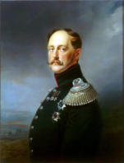
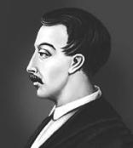
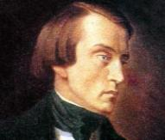
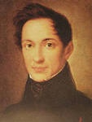
Отклики на роман
Николай I – «отвратительный» роман
Охранительная критика – нет ничего русского, «порочный» герой списан автором у западноевропейских романистов
Консервативная критика – клевета на русскую действительность, «весь роман – эпиграмма»
В. Кюхельбекер – «…все-таки жаль, что Лермонтов истратил свой талант на изображение такого существа, как его гадкий Печорин»
В.Г. Белинский – «богатство содержания», «глубокое знание человеческого сердца и современного общества». Печорина — «человека с сильной волей, отважного, напрашивающегося на бури и тревоги».
А. Герцен: «Печорин – «младший брат Онегина».

